Slide 1
برنامج مقياس الرأي العام و الوسائط الجديدة
الأستاذة:
د. دهار فريدة.

Slide 2
المحور الأول: الأسس النظرية لدراسة الرأي العام
مفهوم الرأي العام
نشأة الرأي العام
أنواع الرأي العام.
عوامل تشكيل الرأي العام.
مراحل تشكيل الرأي العام.

Slide 3
المحور الثاني: قياس الرأي العام.
نشأة و تطور قياس الرأي العام.
أنواع قياس الرأي العام.
مشكلات قياس الرأي العام.
العينات في بحوث الرأي العام.
أدوات البحث العلمي و استخداماتها في بحوث الرأي العام.

Slide 4
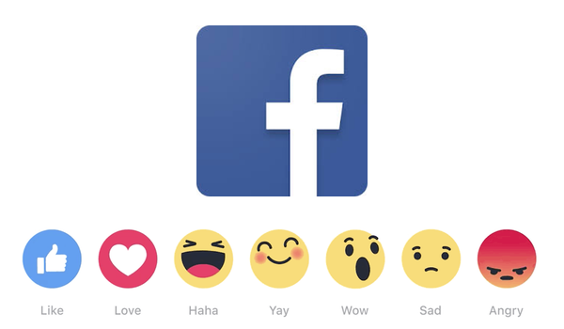
الرأي العام
أساليب التعبير
وسائل التعبير
قياس الرأي العام
وسائل و آليات الرأي العام

Slide 5
بعض المراجع الهامة.
سنة النشر. | عنوان الكتاب. | اسم المؤَلف.
2007. | الرأي العام | صبحي عسيلة
2013. | الاعلام و تشكيل الرأي العام و صناعة القيم. | عبد الاله بلقزيز و آخرون
2013. | الرأي العام و الدعاية | هاني الرضا و رامز محمد عمار

